Slide 1
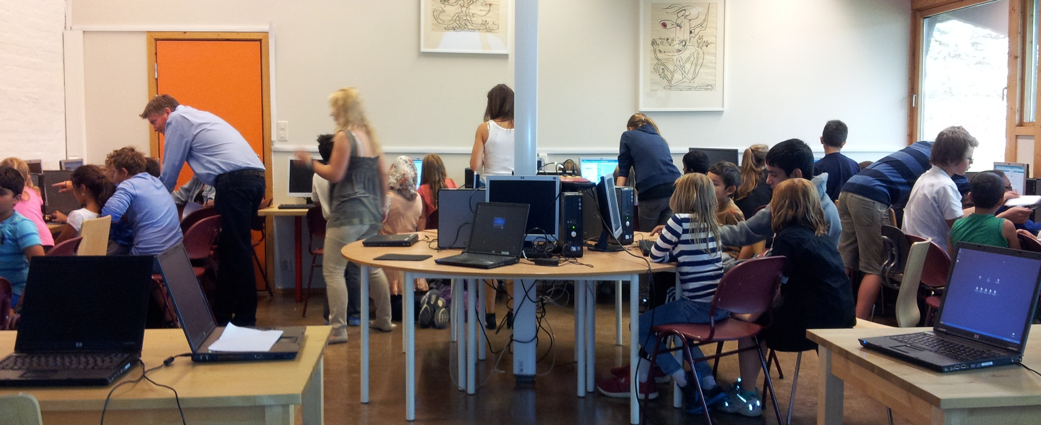
Slik kan du hjelpe skolen din komme i gang med programmering
15. nov 2013, LKKs kveldskonferanse
Bakås skole
Bilde: Asgjerd Halseth

Slide 2
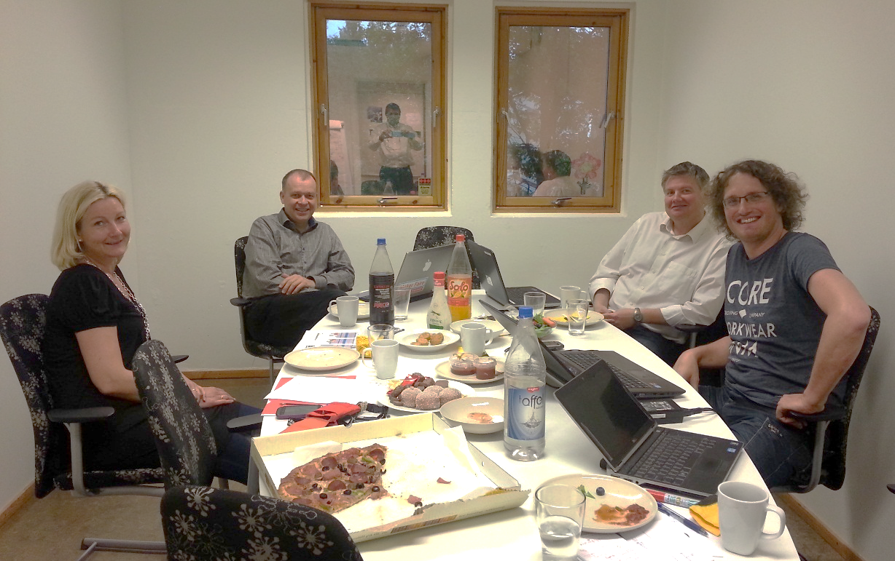
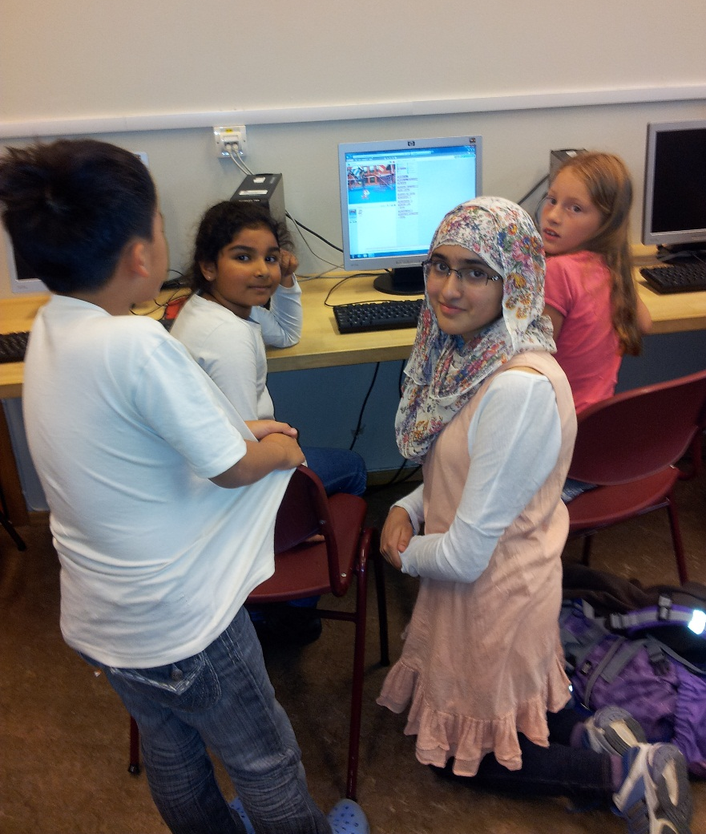
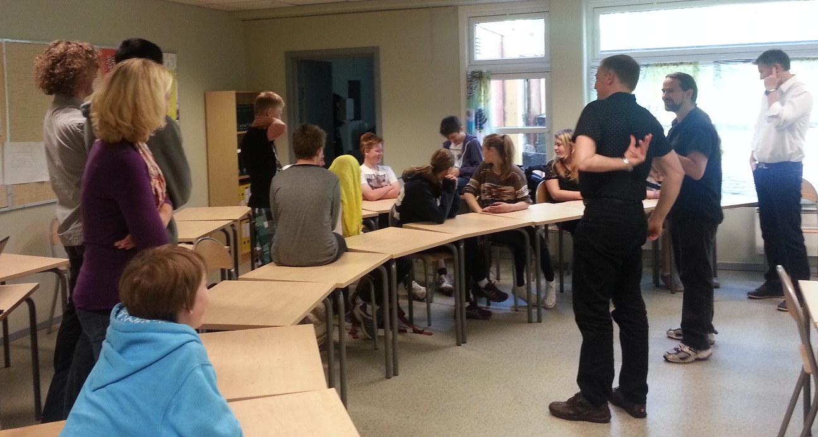
BAK-ELL - et demonstrator prosjekt med Bakås barneskole og Ellingsrud ungdomsskole
1. workshop
29.Mai 2013
Bakås skole
4. klassinger på Bakås
Å motivere 9.klassinger å være med på skoleåret 2013-2014
10.Juni 2013 Ellingsrud skole

Slide 3
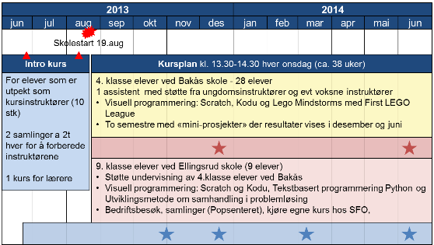
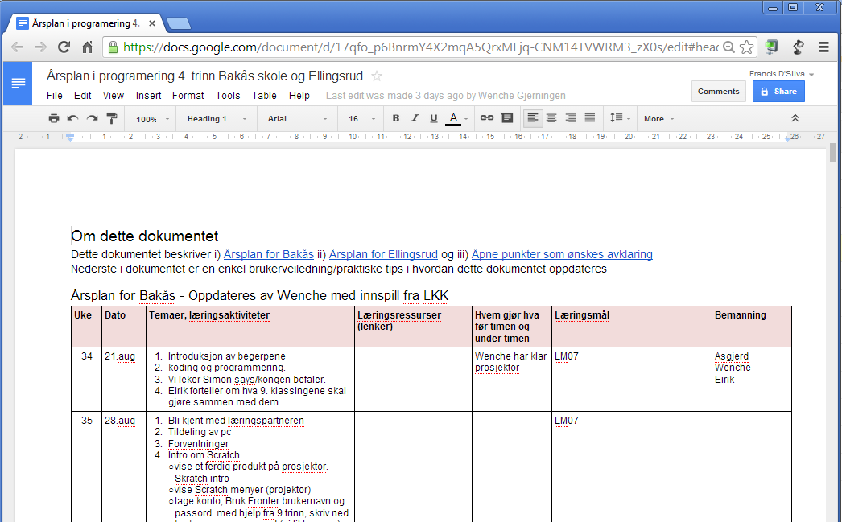
Slik går du fram
Snakk med rektor, lærere, foreldre – få til et møte
Ta dem til et LKK-møte
På møtet kan du fortelle om hva skolen kan gjøre
Sjekk Skolegruppa på kidsakoder.no om presentasjonene som kan passe
Arrangér en workshop for å lage et konsept som skolen kan jobbe etter
Ta med noen fra LKK til workshoppen
Støtt skolen - lærer og rektor – med å lage en konkret læreplan
Her er det eksempler fra BAK-ELL prosjektet
Sørg for at lærere får “opplæring” og backing fra fagpersoner
Her kan ildsjeler i LKK støtte rektorene / lærerne

Slide 4
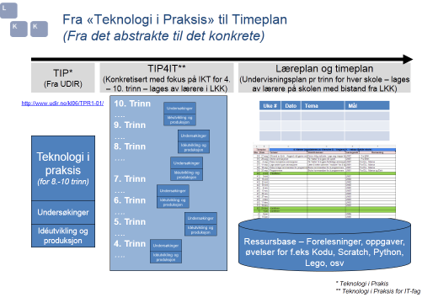
Oppsummert …
LKK skal støtte skolen – ikke overta skolens oppgaver
Bli med og bidra med å samle og spre erfaringer - gode eksempler
Sjekk http://www.kidsakoder.no/grupper/skolegruppa

Slide 5

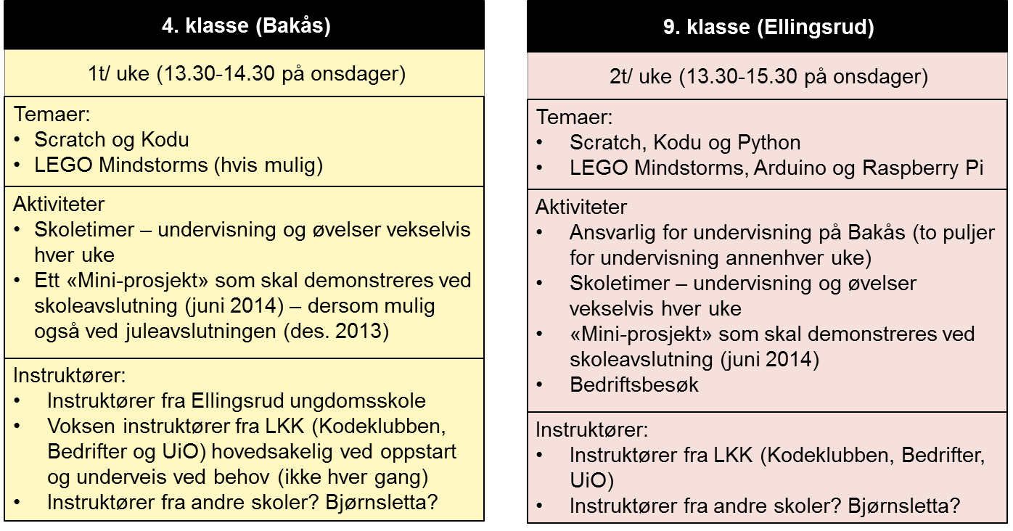
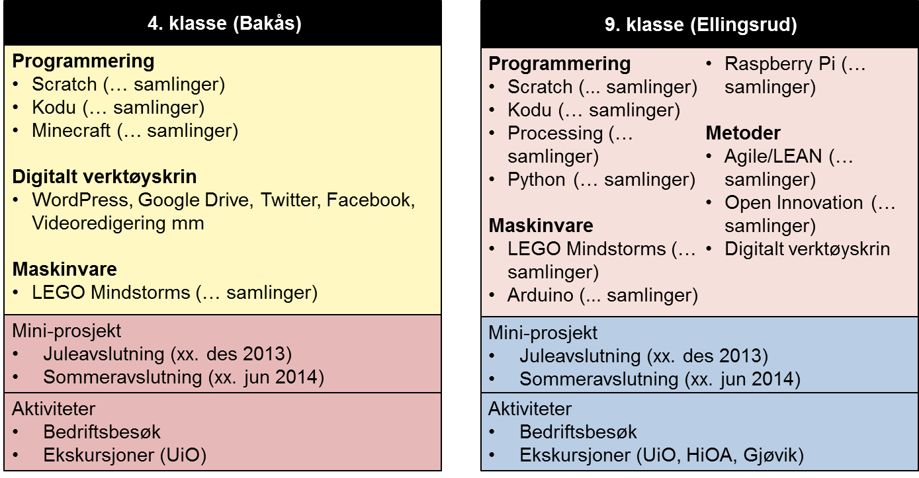
Tenk hele året – gjennomfør i mindre puljer
NB! Animert
BAK-ELL prosjektet startet med en overordnet tidsplan og konsept for aktiviteter og innhold
To skoler som samarbeider kan støtte hverandre og spille hverandre gode

Slide 6
Fra konsept til gjennomføring - «Reality check» ► Lag en plan med konkrete oppgaver som gir lærere trygghet til å gjennomføre
Velg temaer og læringsaktiviteter pr undervisningstime
Finn undervisnings materiale evt andre læringsressurser
Forberede timen
Sikre bemanning (ekspertise før og under timen)

Slide 7
Skolegruppa Oslo er et nettverk av ildsjeler…
For diskusjon
… som vil være pådriver for aktiviteter som støtter Osloskoler* i å introdusere programmering** i skolen
Aktiviteter kan f.eks være å…
.. bistå skoleledere med utforming av et opplegg for et eller flere klassetrinn
.. veilede lærere som skal stå for undervisningen
.. være motivasjonspartner for skolen
.. være co-instruktører under undervisning (skolen har ansvaret)
.. forme og støtte i gjennomføring av bedriftsbesøk for klasser
.. bistå skoleledere med opprusting av skolens IT-infrastruktur
Aktivitetene gjennomføres i samarbeid med øvrige grupperinger i LKK spesielt Kodeklubben, Kodeaktivitetsgruppa og Bedriftsgruppa. Disse kan bl a bistå med å skaffe…
.. instruktører til å støtte lærere i undervisning
.. oversettere, kursutviklere eller finne erfaringsmatr.
.. Ekstra IT-utstyr f.eks RasPi, 3D-printere, Lego Mindstorms osv (NB! Utstyr til drift må skolen selv anskaffe)
**Omfatter flere elementer enn «programmering» og valgt av hensyn til enkelthet i kommunikasjon. Andre fagbetegnelser som informatikk, matte e.l. kan anvendes etter hvert som læringsmål og læreplaner formes
* Gruppen er åpen for alle skoler – via kidsakoder.no og bare begrenset til Osloskoler av praktisk hensyn

Slide 8
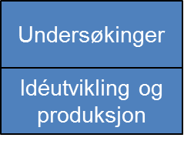
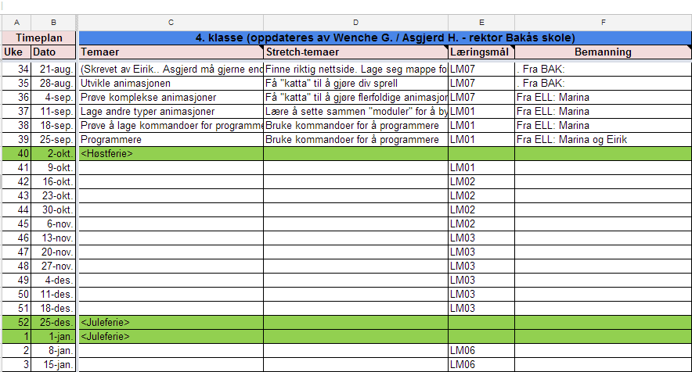
Fra «Teknologi i Praksis» til Timeplan (Fra det abstrakte til det konkrete)
TIP*
(Fra UDIR)
TIP4IT**
(Konkretisert med fokus på IKT for 4. – 10. trinn – lages av lærere i LKK)
Læreplan og timeplan
(Undervisningsplan pr trinn for hver skole – lages av lærere på skolen med bistand fra LKK)
http://www.udir.no/kl06/TPR1-01/
10. Trinn
….
9. Trinn
….
8. Trinn
….
7. Trinn
….
6. Trinn
….
5. Trinn
….
4. Trinn
….
Uke # | Dato | Tema | Mål
Teknologi i praksis
(for 8.-10 trinn)
Undersøkinger
Ressursbase – Forelesninger, oppgaver, øvelser for f.eks Kodu, Scratch, Python, Lego, osv
Idéutvikling og produksjon
* Teknologi i Prakis
** Teknologi i Praksis for IT-fag

